Slide 1


个
人
简
薄年
历

Slide 2










个人信息
姓名：薄年
籍贯：贵州
性别：男
毕业院校：遵义医学院
民族：汉
求职意向：检验技术员
学历：本科

Slide 3
教育经历
教育经历
2013
2014
2010
（9-11）
（9.18）
遵义医学院珠海校区
生物技术与制药专业
珠海丽珠试剂股份有限公司
研发部实习三个月
贵州金域医学检验有限公司
遗传室

Slide 4



专业技能
专业知识
专业技能
实践操作

Slide 5




个人爱好
个人爱好
阅读
音乐
运动
旅行

Slide 6




社会经历
社会经历
在宣传部的实践经历培养了较好的组织能力
能通过各种渠道丰富自己的知识，自学能力强
在校和实习期间，锻炼出较好的实操能力
具有一定的实验室管理维护经验

Slide 7



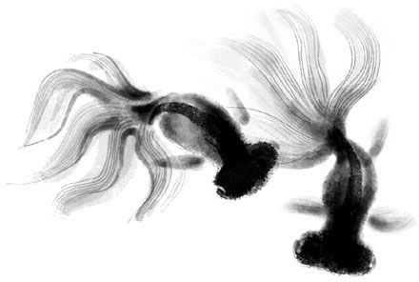
联系信息
联系方式
1021866559@qq.com
15285929453

Slide 8
薄年PPT
http://pspter.yanj.cn/
51PPT模板网 www.51pptmoban.com 授权发布

